Slide 1
Groupe de travail « énergie »
Mardi 21 février 2022

Slide 2
Programme de la soirée
Retour sur les articles Vie communale
Evaluation des actions menées
Conférences : photovoltaïque pour tous + énergie locale
Week-end portes ouvertes « solutions énergie »
Escape Game au château sur le thème de l’énergie
Retour sur le sondage énergie dans la Vie communale
Notes:
Premier point : si Michel Marenne est là. > voir avec Isabelle

Slide 3
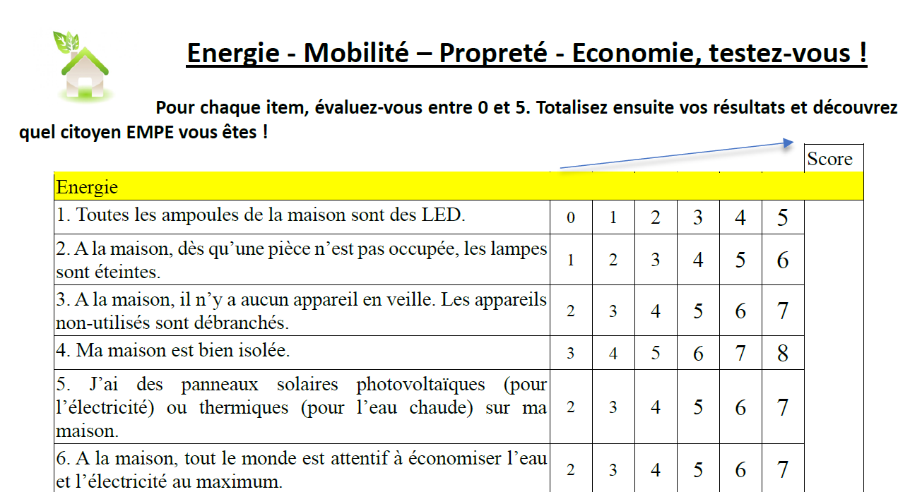
Retour sur le sondage « énergie »

Slide 4
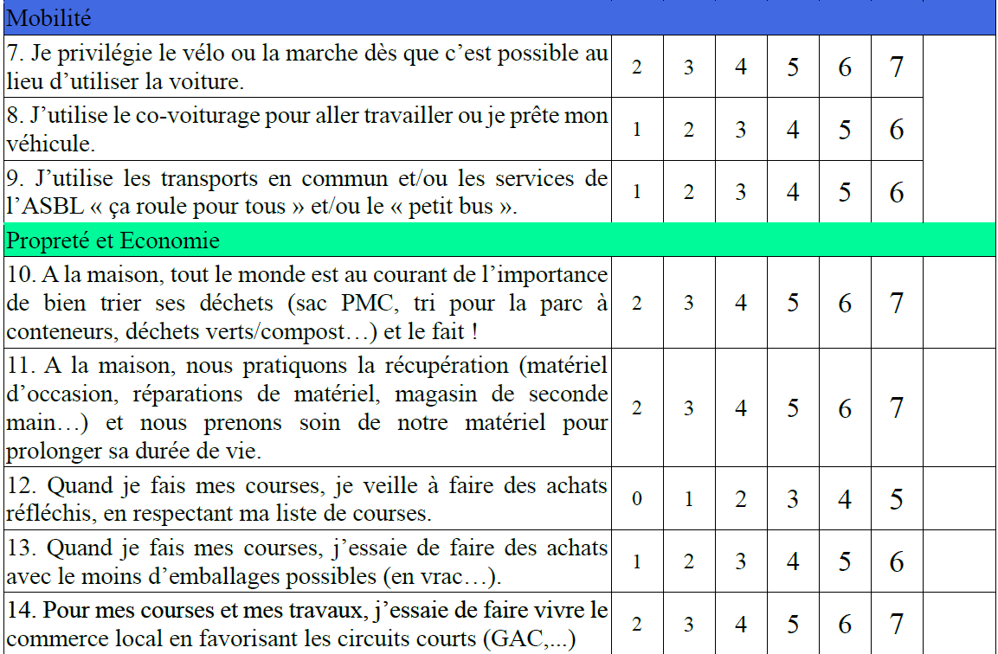

Slide 5
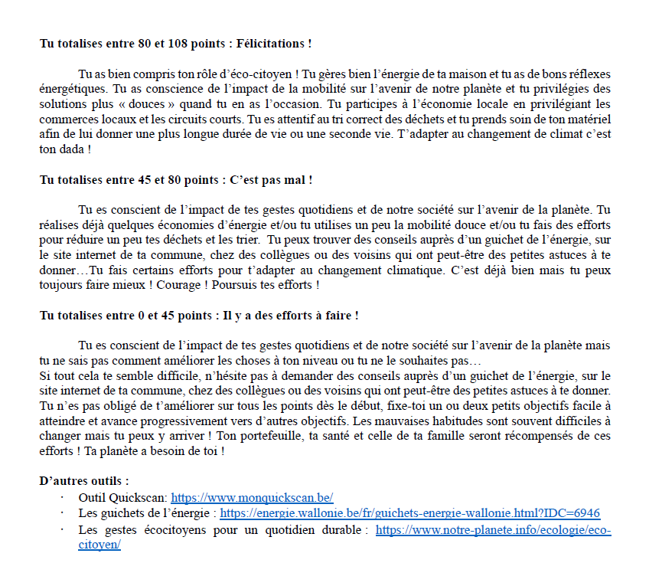

Slide 6
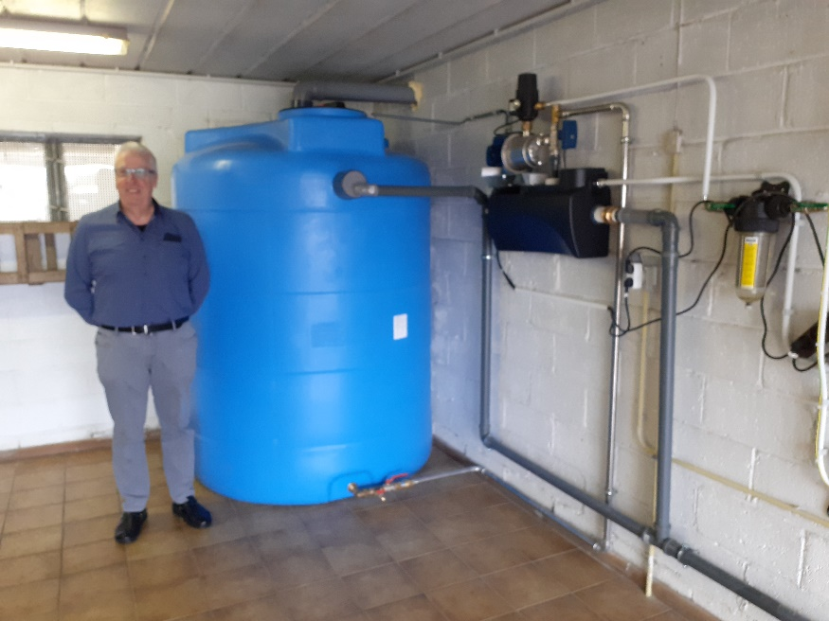
Information des citoyens : articles dans la Vie communale
Rencontre avec Monsieur Cornély
> Valérie et Diane

Slide 7
Calendrier des actions
12 avril : le photovoltaïque pour tous
28 avril : la 5G
24-25 septembre : Week end Maisons Portes ouvertes – Solutions énergie
24 octobre: l’énergie verte produite localement
18 – 20 novembre : lancement escape game au château

Slide 8
1. Evaluation des conférences
12/04/2022 à 19h30
Gouvy - Salle Ciné chez nous
> Inscriptions via le site
« Un achat accompagné pour une installation de qualité à un prix correct »
25 personnes

Slide 9
1. Evaluation des conférences
12 personnes

Slide 10
1. Evaluation des conférences
6 personnes

Slide 11
2. Evaluation Week-end portes ouvertes « solutions énergie »

Slide 13
Préparer des infos sur les prix des techniques, les références d’entrepreneurs, les problèmes rencontrés et leurs solutions, l’obtention de certificats verts.

Slide 14
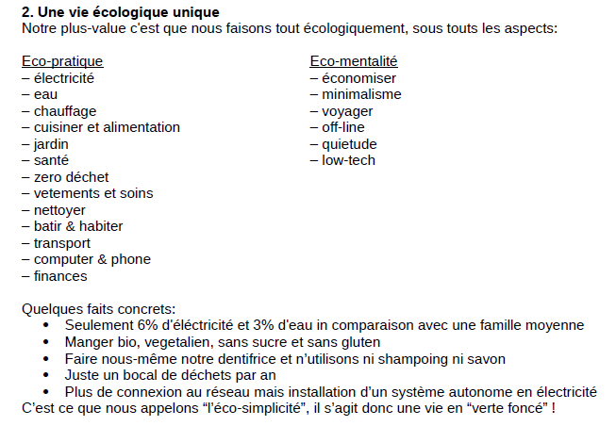
2. Evaluation Week-end portes ouvertes « solutions énergie »
Proposition mais pas dispo aux dates retenues
https://www.greenevelien.com/1Eco_2elektriciteit.php

Slide 15
2. Evaluation Week-end portes ouvertes « solutions énergie »
24-25 septembre : WE Portes ouvertes
17 septembre : mise en place de la signalisation
05 septembre : diffusion du toutes boites + presse + page FB
Août : impression du matériel promotionnel
XX juillet : mise en page/graphisme du TB et de la signalisation
XX juillet : réunion des candidats « WE portes ouvertes » + membres GT
Information – échange
Validation proposition promotion

Slide 16
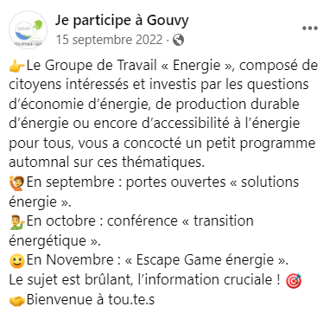
Toutes boites
Canaux de diffusion :
Affiches
Facebook (2X) + sites internet

Slide 17
Info le jour J

Slide 18
2. Evaluation Week-end portes ouvertes « solutions énergie »

Slide 19
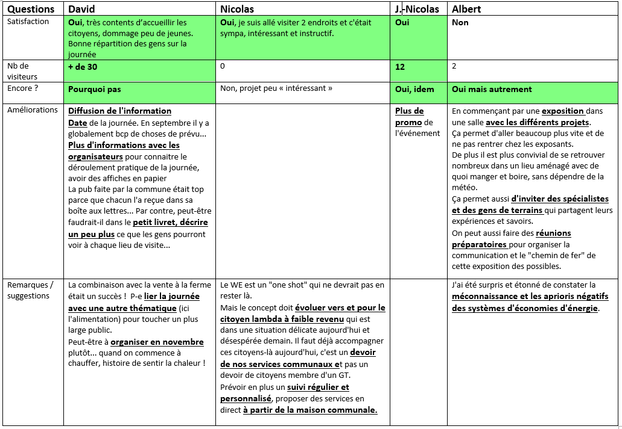

Slide 20
3. Evaluation Escape Game
MJ partante – expérimentée (QR code -> Quiz)
Château = idéal : grand et labyrinthique
Formule : questions ludiques et interactives sur théme énergie
Public : dernier cycle primaire (inviter les 4, 5, 6 le vendredi)
Pack d’énigmes avec 2 niveaux de difficulté et des clefs de lecture différentes selon les âges
Former de petits groupes de max 6 personnes.
Durée : entre 1h et 2h
Fonctionner sur réservation
Prévoir une guidance/ un encadrement
Date : 18 – 20 nov.; 3 jours - vendredi, samedi, dimanche

Slide 21
3. Evaluation Escape Game
Vendredi : 8 groupes de 8 à 10 enfants.
Samedi : 4 groupes de 4 à 6 personnes
Dimanche : 4 groupes de 4 à 6 personnes
= 112 personnes
Les groupes étaient composé soit de famille, groupe ados, jeunes couples d'adultes.

Slide 22
Intention du GT : mise en œuvre de 5 actions
ACL-1 : Information des citoyens
ACL-3 : Concours zéro watt
ACL-24 : Journée Consom’acteur
ACL-26: Mise en place d’une centrale d’achat
ACL-27: Collaboration avec la Province pour la thermographie

Slide 23
Suites et divers
Avez-vous des questions?

Slide 24
Agenda
Notes:
Prochaine réunion le mardi 1er décembre? Le mardi 8 ?

Slide 25
Merci pour votre participation ! ☺

